Slide 1
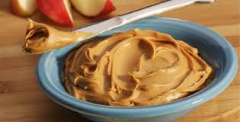
La beurre d’arrachide
Par: ________________ Date: Le 14 février, 2017

Slide 2
Biographie: You should introduce the inventor; giving details about his life- birthplace, school, jobs, invention
- La beurre d’arrachide était inventée par ____________________.
- Il vient de _______________ etc…
- Il est allé à l’école à _________...... Il a travaillé chez ______________…
- Il a decide d’inventé cette invention quand….

Slide 3
La découverte de l’invention
- La date précise de l’invention
- L’endroit ou l’invention était faite.

Slide 4
Comment l’Invention a influencé la société: Include all negative and positive aspects. Use two slides if necessary.
Les impacts positifs:
Les impacts négatifs:

Slide 5
L’histoire de l’invention:
- Description du premier prototype:
- Comment et pourquoi le prototype a changé.

Slide 6
Choose two of the four options to explain in your slideshow :

